Slide 1
生徒たちが地球環境問題を考える為の科学実験
発表日：2012年6月19日
東京理科大学理学部物理学科4年
氏名：遠藤修司

Slide 2
生徒たちが地球環境問題を考える為の科学実験
目的：地球環境問題を児童、生徒にとって身近なものとする為の実験教材
を求める声が大きい
観点１：地球環境問題に関連した実験を工夫してみよう
観点２：小学生や中学生にも行うことが出来る実験に工夫してみよう

Slide 3
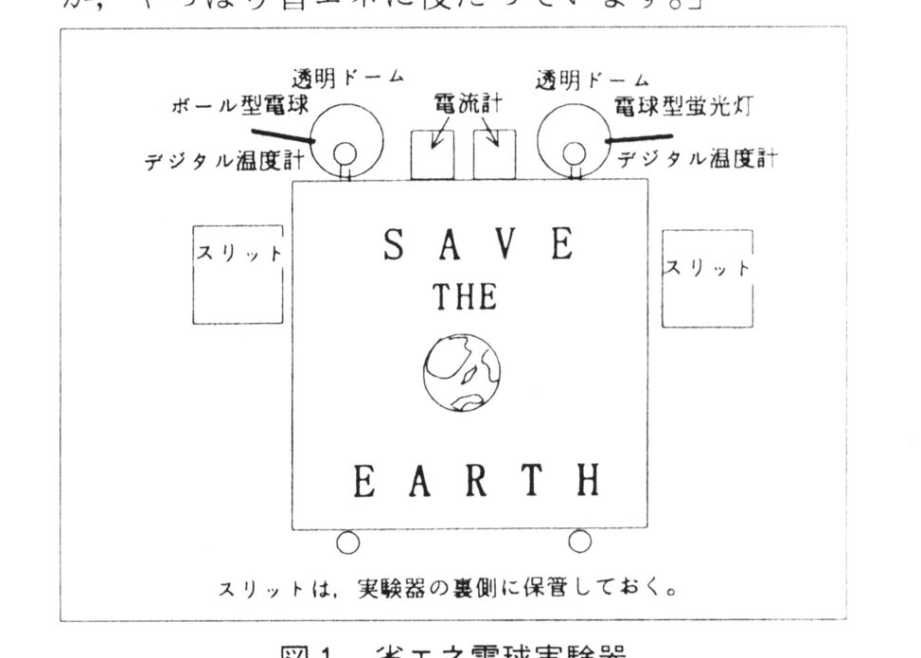
１：生徒たちが地球環境問題を考える為の科学実験の具体例
実験例
（ⅰ）省エネ電球の不思議
・電球に流れる電流を電流計で調べる。
・電球のエネルギーロスを調べる。
・分光筒を工作して、観察。
図１：省エネ電球実験器

Slide 4
省エネ電球不思議の実験の実践
対象者：小学2年生から6年生までの21人とその保護者
会場：パナソニックセンター東京
日時：2012年6月16日
アンケート結果
図2：エコ＆スマートワークショップの感想（子供）

Slide 5
図3：エコ＆スマートワークショップの感想（保護者）
図4：LED照明についての印象

Slide 6
・エコ＆スマートワークショップを経験しても２９％の人が
照明を買い換えたいと回答。
・一方で３８％の人が高価なので様子を見ると回答
この３８％の人たちを照明を買い換えたいと思わせるような
説明をする必要があると考える。

Slide 7
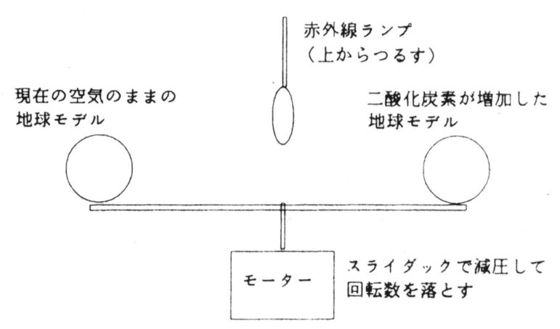
（ⅱ）温室効果の実験
図5：熱源に赤外線を用いた地球モデル型実験器
温度計の目盛りが読み取れる程度にゆっくりと回転させて、
左右の球内部の温度上昇の度合いを記録し比較。
二酸化炭素に温暖化の効果があることを認識させる。

Slide 8
２：実験を通して
保護者からの回答
一般に科学実験教室では地球環境問題を意識した実験メニューが少ないが
この実験教室では地球環境問題をテーマに扱い、環境教育の面から実験教室が
行われていることが良かった。
最近では子供だけではなく共に活動した市民の方の意識
が高まってきている。
市民同士でネットワークを構成することで
大人の環境意識も変化していくのではと考えられる。

Slide 9
論文を読んで・・・
省エネ電球と分光筒工作
エコ＆スマートワークショップで経験
温室効果の実験
みらい研究室で経験
エコ＆スマートワークショップでTAを行って
アンケートを見る限り概ね好評
子供：地球環境を考えるよりも工作に夢中
環境問題に対して意識が高い人
実験教室等の体験
保護者
環境問題に対して意識が低い人
意識を高めてもらう
保護者が、より環境問題に対して意識を高め、子供たちに教える。

Slide 10
保護者が子供に環境問題について教育することで
子供の環境への意識が高まる。
子供だけでなく大人も環境問題などを考える場所として
エコ＆スマートワークショップや実験教室は有効！

